Slide 1
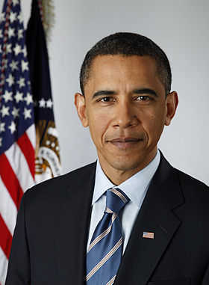
Барак Обама
Новообраний президент США у 2008 році від Демократичної партії

Slide 2
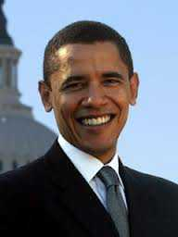
- Перший в історії США чорношкірий президент.
- Народився у 1961 році в Гонолулу.
- Барака виховували батьки матері в Гонолулу, де він і закінчив школу, а у 1979 – Колумбійський університет за спеціальністю політологія та міжнародні відносини, а пізніше – Гарвардський університет за спеціальність юридичні науки.

Slide 3
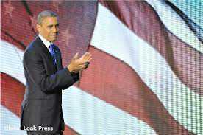
Програма Барак Обами

Slide 4
Економіка
1. Вжити низку заходів з виведення країни з кризи.
2. Вкладати значні кошти у розвиток наукових галузей виробництва.
3.Сприяти розвиткові альтернативних джерел енергії, інвестувавши на ці потреби бл. 150 млрд. доларів
4. Надати тим компаніям податковий кредит, які будуть створювати нові робочі місця (по 3 тис. доларів на кожне новостворене робоче місце).

Slide 5
Фінанси
1. На 90 діб установити мораторій на передачу банкам майна, що було під заставою, внаслідок одержання позик.
2. На подолання економічної кризи надати значну допомогу владі штатів і окремих міст у вигляді позик з новоствореного федерального фонду.

Slide 6
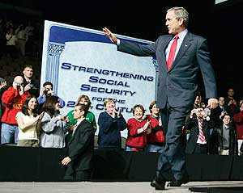
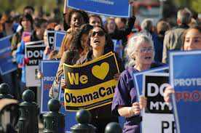
Соціальна
1. Дозволити пенсіонерам без сплати податків вилучити до 15% (або до 10 тис. доларів) зі своїх пенсійних фондів.
2. Провести реформи: в освіті, медичну, податкову.
3. Розробити спеціальну програму зайнятості серед населення.

Slide 7
Податкова система
1. Всім тим, хто заробляє менше неж 250 тис. доларів на рік, знизити податки.
2. На 5 % збільшити податки тим, хто має щорічний дохід більше, ніж 250 тис. доларів.

Slide 8
Імміграція
1. Усім роботодавцям надати право перевірити своїх робітників на предмет нелегальної імміграції.
2. Законослухняні нелегальні іммігранти мають право здобути американське громадянство після сплати штрафу і оволодіння англійською мовою.

Slide 9
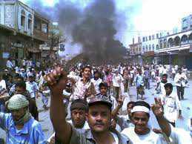
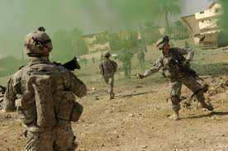
Зовнішня політика
1. До 2010 року вивести американські війська з Іраку.
2. Посилити боротьбу з тероризмом.
3. Спрямувати значні кошти на боротьбу з тероризмом в Афганістані.
4. Надати допомогу у розмірі 2 млрд доларів іракським біженцям.

